Slide 1

LE PMI DELLE COSTRUZIONI
ALLA SFIDA DELL’INTERNAZIONALIZZAZIONE
Bari 11 Aprile 2014
Enzo Tucci
Presidente
«Commissione di Studi - Internazionalizzazione delle Imprese»
ODCEC Bari

Slide 2

INTERNAZIONALIZZAZIONE
LE AZIENDE, PERCHE’?

Slide 3
Ruolo della domanda internazionale e prospettive
di crescita nel prossimo biennio
Contributo alla crescita del PIL da parte delle esportazioni nette: | 3% nel 2012
Per le imprese esportatrici un aumento del numero di aree di sbocco sui mercati extra-europei ha determinato: | +8% di Valore aggiunto nel triennio 2010-2012 +7% in termini di occupazione
Macchinari e prodotti per la metallurgia presentano in assoluto le due quote più elevate sul totale dell’export italiano: | 18,1% e 8,4% nel 2012 rispettivamente
Mobili e prodotti tessili quota più bassa sul totale dell’export italiano: | 0,7% e 0,9% nel 2012 rispettivamente
Previsioni biennio 2013-2014 crescita esportazioni: | +9,6%
Previsioni biennio 2013-2014 crescita esportazioni manifatturiero: | +10%
Previsioni biennio 2013-2014 crescita esportazioni servizi: | +7,5%
IL SISTEMA DELLE IMPRESE ITALIANE

Slide 4
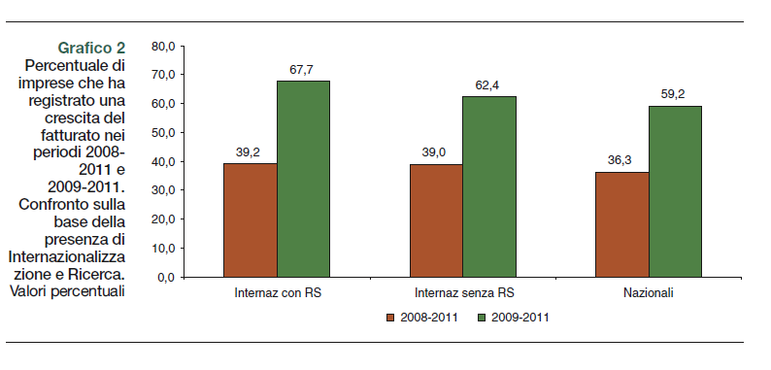
Perché puntare su Internazionalizzazione e R&S?

Slide 5
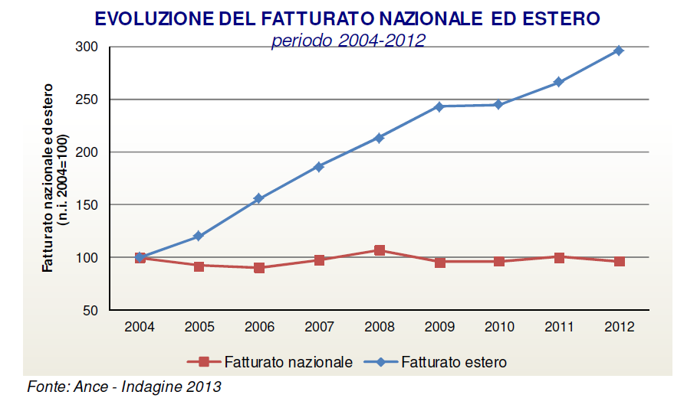

Slide 6
COSA ACCADE NEL MONDO?
CHI CRESCE?
CHI NO?
Enzo Tucci – Presidente «Commissione di Studi “Internazionalizzazione delle Imprese e Sme’S» ODCEC Bari

Slide 7
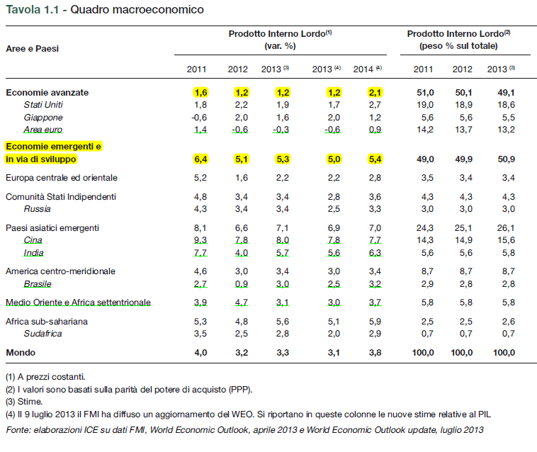
Si conferma la netta divergenza tra il continuo e rapido incremento del Pil reale nei paesi emergenti ed in via di sviluppo (5 per cento nel 2013, in aumento al 5,4 per cento nel 2014) e la relativa debolezza della sua dinamica nei paesi più avanzati (1,2 per cento nel 2013, in accelerazione al 2,1 per cento nel 2014.
Come va il mondo?
Enzo Tucci – Presidente «Commissione di Studi “Internazionalizzazione delle Imprese e Sme’S» ODCEC Bari

Slide 8
INVESTIMENTI ESTERI IN USCITA
Enzo Tucci – Presidente «Commissione di Studi “Internazionalizzazione delle Imprese e Sme’S» ODCEC Bari

Slide 9
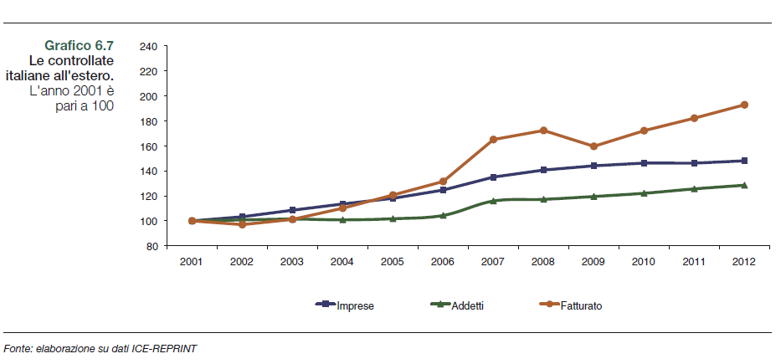
Internazionalizzazione delle imprese Italiane
Enzo Tucci – Presidente «Commissione di Studi “Internazionalizzazione delle Imprese e Sme’S» ODCEC Bari

Slide 10
UN’IPOTESI DI LAVORO
… e se ripatissimo dalle nostre radici
e dalle nostre eccellenze??
Anziché offrire semplici contenitori abitativi
Offrire il top dello stile italiano in tema di costruzione e arredo casa
IL CHIAVI IN MANO DELL’ECCELENZA «ABITATIVA» ITALIANA
Marchio di eccellenza
AB ITA
Enzo Tucci – Presidente «Commissione di Studi “Internazionalizzazione delle Imprese e Sme’S» ODCEC Bari

Slide 11


Slide 12


Slide 13


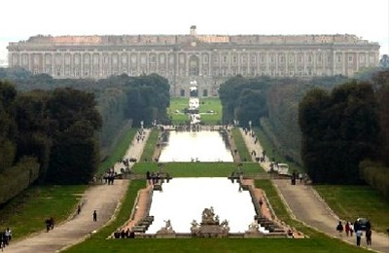
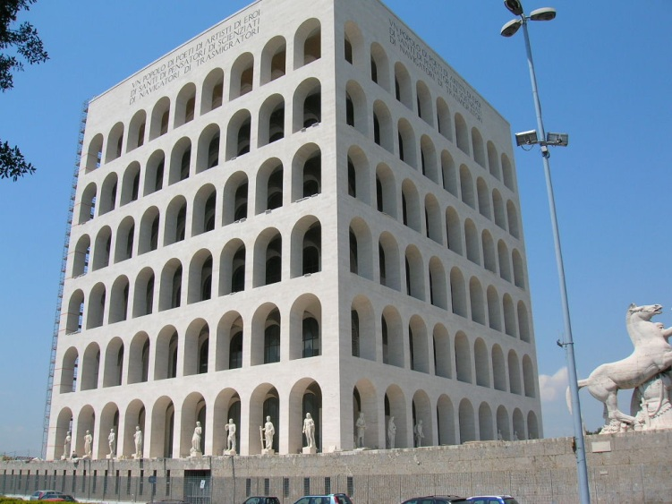

Slide 14
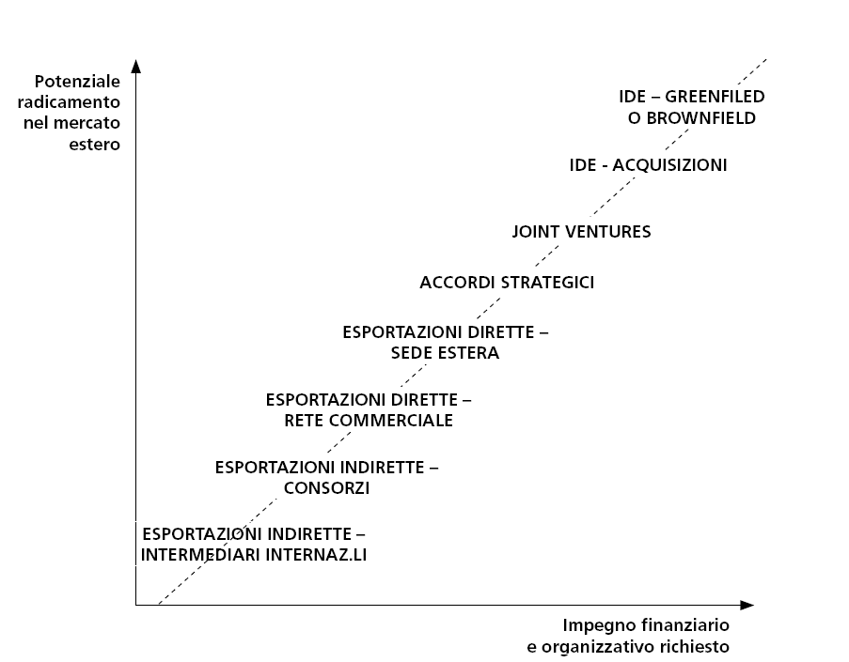
Modalità di interazione con i mercati esteri

Slide 15
PAROLE CHIAVE
EXPORT SINERGIA
FORMAZIONE COORDINAMENTO GOVERNANCE
Panificazione
VALORIZZAZIONE ammodernamento
Consorzi
COMUNICAZIONE WEB INSIEME INFRASTRUTTURE
Strategia orgoglio
«SISTEMA PAESE» Contratti di rete
«FILIERA INTETGRATA»
«DATI E INFORMAZIONI»
Enzo Tucci – Presidente «Commissione di Studi “Internazionalizzazione delle Imprese e Sme’S» ODCEC Bari

Slide 16

EDILIZIA ITALIANA NEL MONDO 2020
Enzo Tucci – Presidente «Commissione di Studi “Internazionalizzazione delle Imprese e Sme’S» ODCEC Bari

Slide 17
GRAZIE
PER L’ATTENZIONE
Enzo Tucci – Presidente «Commissione di Studi “Internazionalizzazione delle Imprese e Sme’S» ODCEC Bari

